Slide 1
○○○の導入で○○○効率化を実現
企業ロゴ等
会社名 | ○○○建設（株）
所在地
取り組み内容
○○○の導入で○○○効率化を実現

Slide 2

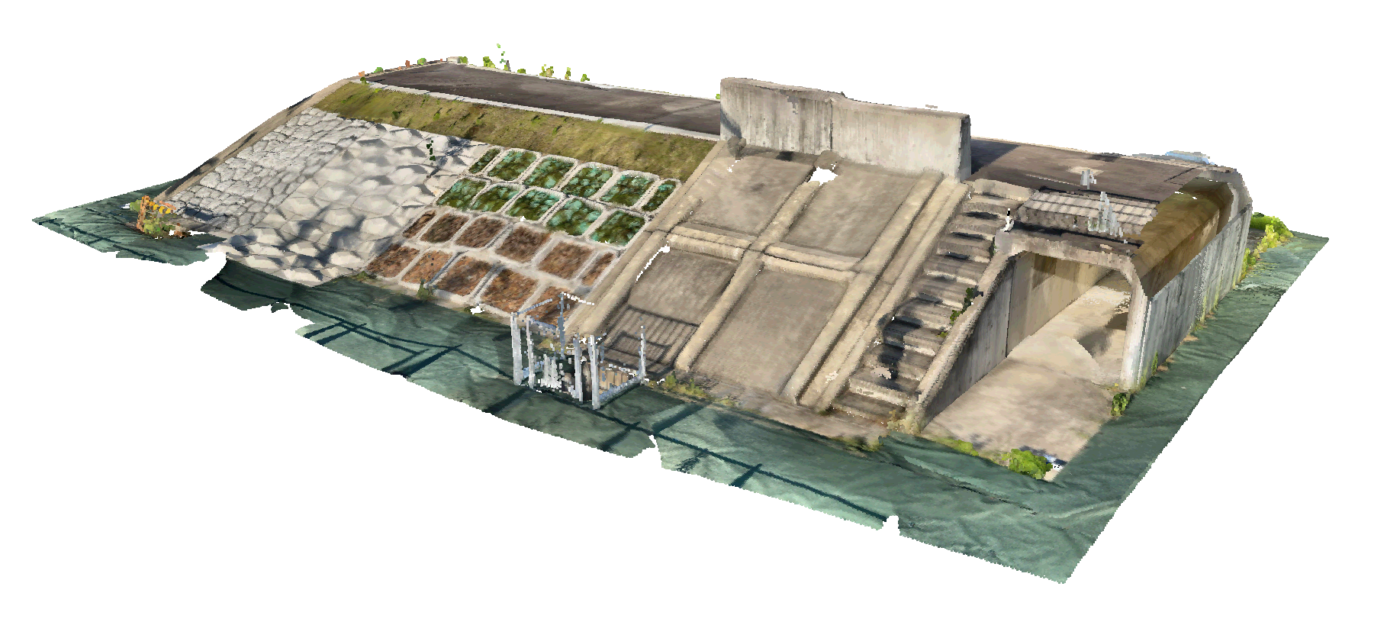
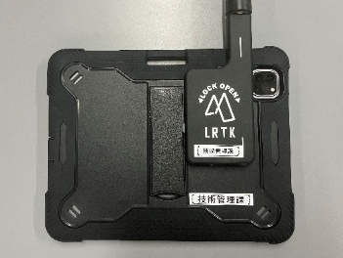
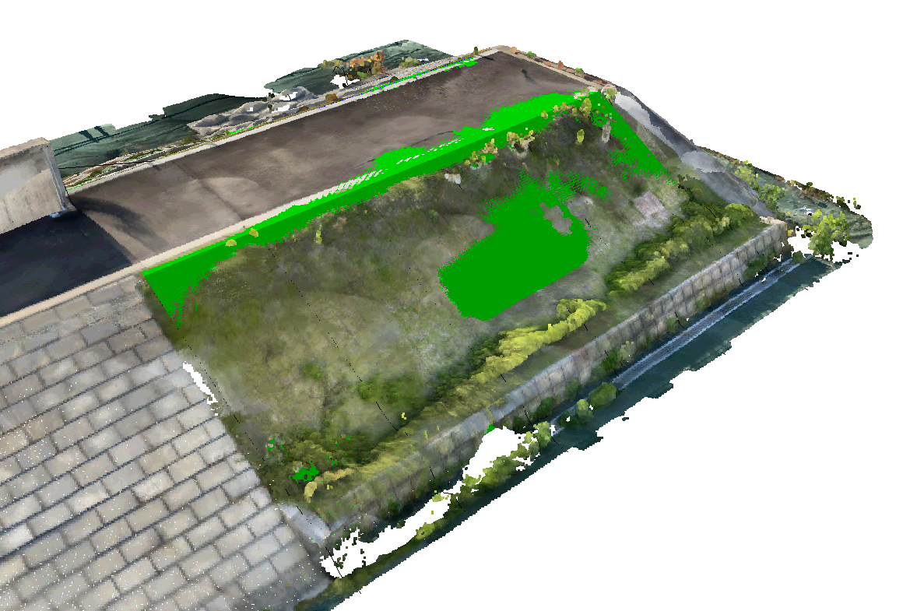
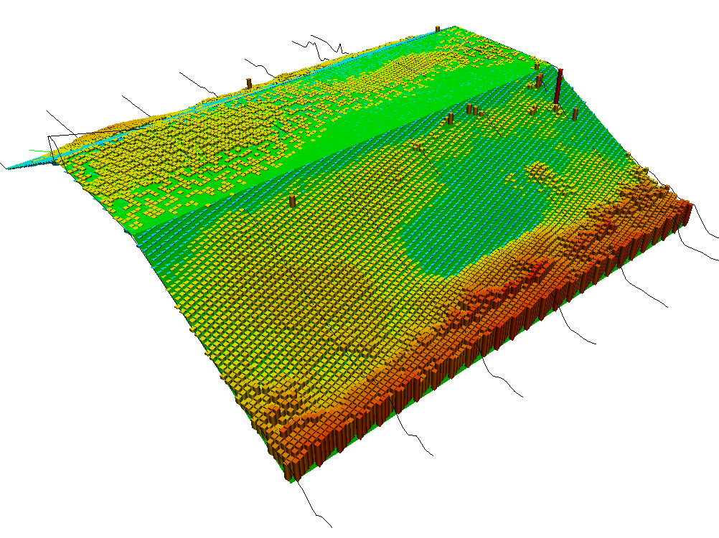
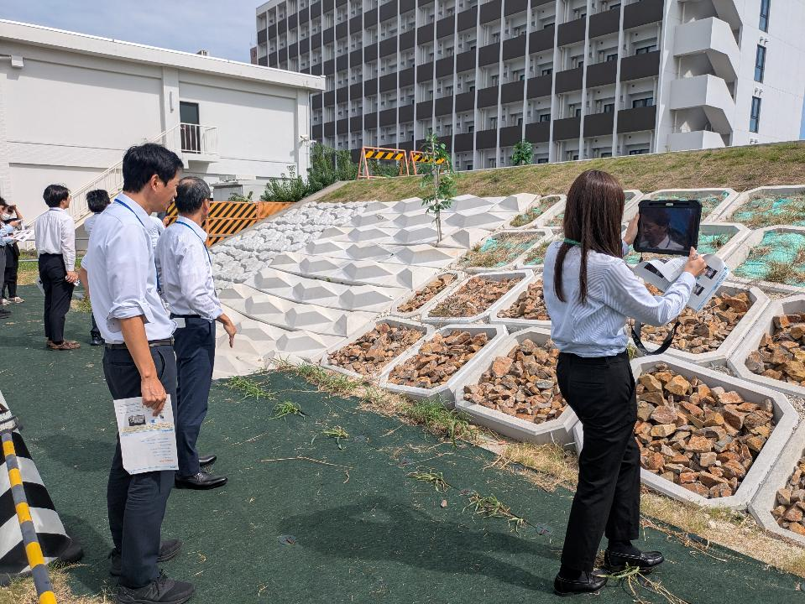
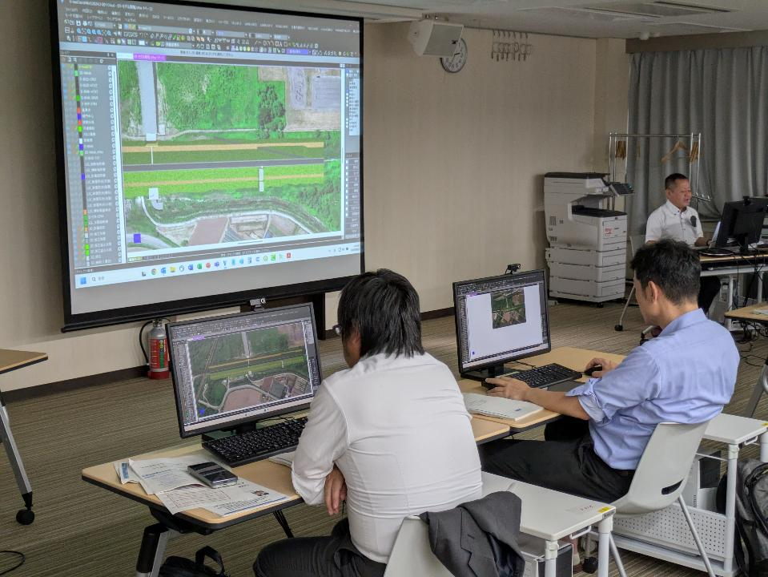
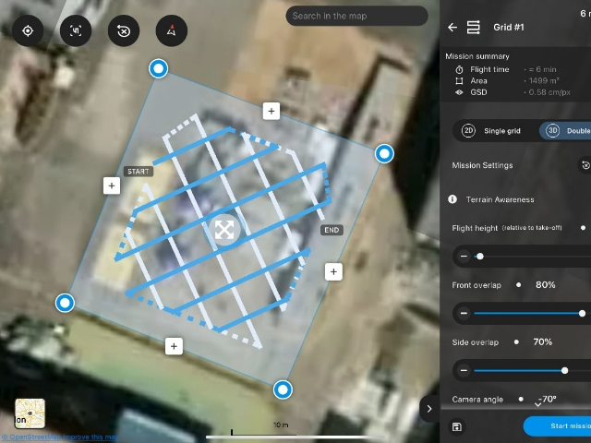
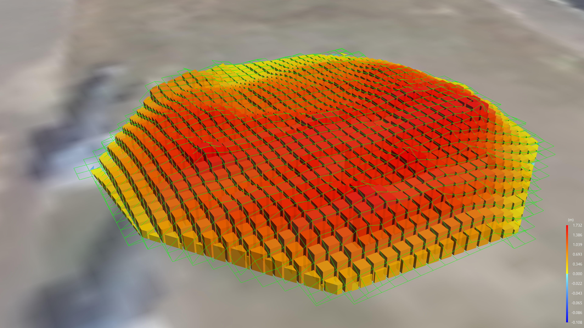
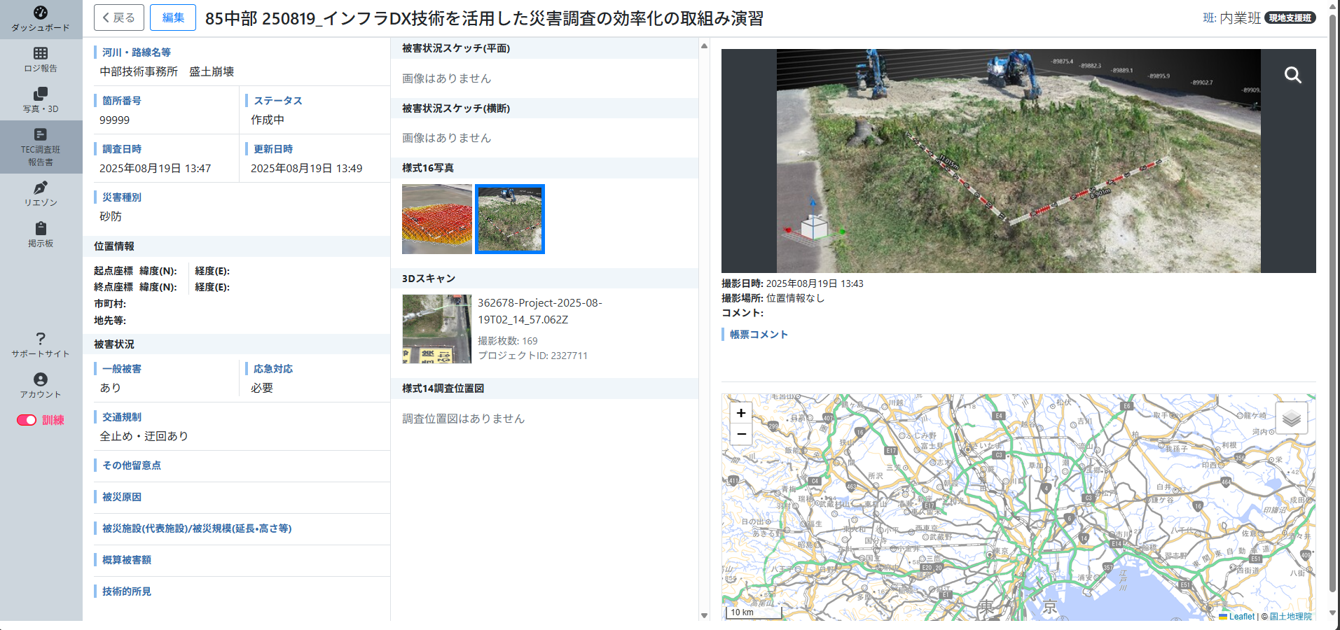
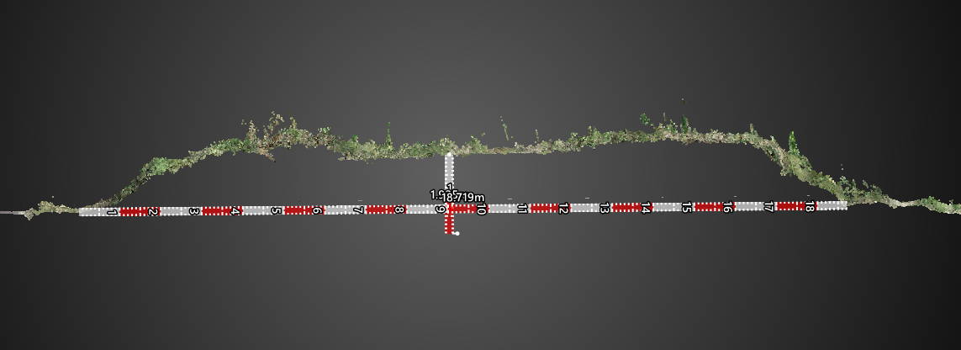
UAV写真測量とスマホLiDARにより災害調査を効率化
中部地整建設
会社名 | 中部地整建設（株）
所在地 | 愛知県名古屋市
スマホLiDAR
取り組み内容
従来の直営災害調査では、主にポールやリボンロッド、UAVによる斜め写真などにより、災害調査を実施していた。
UAV写真測量とスマホLiDARによる点群データを併用して活用することで、より高度かつ詳細な情報を短時間で取得可能となった。
外業班（現地調査・点群取得）と内業班（データ処理・報告作成）による分業体制とすることで、職員の負担軽減を実現した。
【スマホLiDARにより被災堤防を点群データとして取得】
作成例
【点群データと計画堤防モデルの重ね合わせ】
【点群取得・点群処理研修を実施】
【UAV自動運行アプリにより連続写真を取得】
【点群処理】
【災害調査報告書へ入力】

